Slide 1


大数据应用人才培养系列教材
Python语言（第2版）
刘 鹏 总主编
李肖俊 主 编 钟 涛 刘 河 副主编

Slide 2
大数据应用人才培养系列教材
第十一章 项目实战：爬虫程序
11.1 爬虫概述
11.2 爬虫3大库
11.3 项目实战
11.4 Scrapy框架

Slide 3
11.1 爬虫概述
第十一章 项目实战：爬虫程序
爬虫又称网络蜘蛛、网络蚂蚁、网络机器人等，它可以不受人工干涉自动按照既定规则浏览互联网中的信息。我们把这些既定规则，称为爬虫算法。使用Python语言可以方便的实现这些算法，编写爬虫程序，完成信息的自动获取。
常见的网络爬虫主要有：百度公司的Baiduspider、360公司的360Spider、搜狗公司的Sogouspider、微软公司的Bingbot 等。

Slide 4
11.1 爬虫概述
第十一章 项目实战：爬虫程序
准备工作
通常，我们在爬取一个站点之前，需要对该站点的规模和结构进行大致的了解。站点自身的robots.txt和sitemap文件都能够为我们了解其构成提供有效的帮助。
❶robots文件
一般情况下，大部分站点都会定义自己的robots文件，以便引导网络蜘蛛按照自己的意图爬取相关数据。
❷sitemap文件
站点提供的sitemap文件呈现了整个站点的组成结构。它能够帮爬虫根据用户的需求定位需要的内容，而无须爬取每一个页面。
❸估算站点规模
目标站点的大小会影响我们爬取的效率。通常可以通过百度搜索引擎的site关键字过滤域名结果，从而获取百度爬虫对目标站点的统计信息。

Slide 5
11.1 爬虫概述
第十一章 项目实战：爬虫程序
爬虫类型
网络爬虫按照实现的技术和结构可以分为通用网络爬虫、聚焦网络爬虫、增量式网络爬虫和深层网络爬虫。实际的网络爬虫系统通常是由这几种爬虫组合而成。
❶通用网络爬虫：
别名全网爬虫。该类型的爬虫获取的目标资源在整个互联网中，其目标数据量庞大，爬行的范围广泛。比如：百度蜘蛛。
❷聚焦网络爬虫：
别名主题网络爬虫，是一种按照预先定义好的主题有选择的进行网页爬取的网络爬虫。与通用网络爬虫相比，它的目标数据只和预定义的主题相关，爬行的范围相对固定。主要用于特定信息的获取。

Slide 6
11.1 爬虫概述
第十一章 项目实战：爬虫程序
爬虫类型
❸增量式网络爬虫：
是指对已下载网页采取增量式更新和只爬行新产生的或者已经发生变化网页的爬虫，它能够在一定程度上保证所爬行的页面是尽可能新的页面。和周期性爬行和刷新页面的网络爬虫相比，增量式爬虫只会在需要的时候爬行新产生或发生更新的页面 。
❹深层网络爬虫：
是一种用于爬取互联网中深层页面的爬虫程序。和通用网络爬虫相比，深层页面的爬取，需要想办法自动填写对应的表单，因而，深层网络爬虫的核心在于表单的填写。

Slide 7
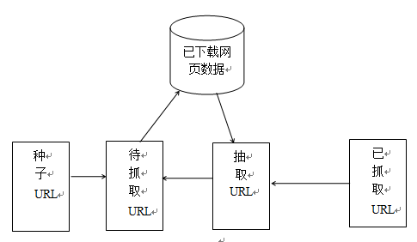
11.1 爬虫概述
第十一章 项目实战：爬虫程序
爬虫原理
不同的爬虫程序，其实现原理也不尽相同。但这些实现原理有许多的相似之处，即我们通常所说的“共性”。基于此，本节用一个通用的网络爬虫结构来说明爬虫的基本工作流程。

Slide 8
大数据应用人才培养系列教材
第十一章 项目实战：爬虫程序
11.1 爬虫概述
11.2 爬虫3大库
11.3 项目实战
11.4 Scrapy框架

Slide 9
11.2 爬虫3大库
第十一章 项目实战：爬虫程序
Requests库
众所周知，Python语言属于胶水语言，可扩展性强。用Python 编写爬虫程序的最大好处就是其本身有很多实用的第三方库。免去了我们自己实现相应功能的环节。Python爬虫有三个比较实用的库：Requests、Beautiful Soup和LXMl，为我们编写爬虫程序提供了必不可少的技术支持，下面我们逐一介绍。
用Requests实现HTTP请求非常简单，操作也相当人性化。因此，Python 中常用Requests来实现HTTP请求过程，它也是在Python爬虫开发中最常用的方式。
第三方库的安装方法有两种：
第一种方式：使用pip 进行安装。命令为：pip install requests
第二种方式：直接到官网http://www.python.requests.org下载最新发行版，然后解压缩文件夹，运行setup.py即可。这里我们采用第一种方法。

Slide 10
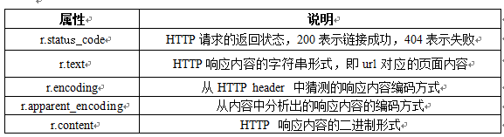
11.2 爬虫3大库
第十一章 项目实战：爬虫程序
Requests库
requests库的使用：requests库的主要方法有七种，现简单介绍如下：
get（）方法主要用于获取HTML网页，相当于HTTP的GET。其返回对象response 的常用属性详见下表，我们可通过这些属性获取要访问域名的基本信息。

Slide 11
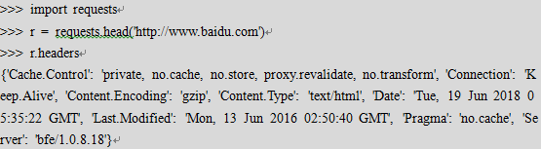
11.2 爬虫3大库
第十一章 项目实战：爬虫程序
Requests库
head()方法主要用于获取HTML网页头信息，相当于HTTP的HEAD。

Slide 12
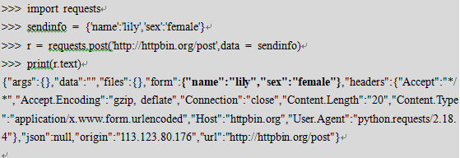
11.2 爬虫3大库
第十一章 项目实战：爬虫程序
Requests库
post()方法主要用于向HTTP网页提交POST请求，相当于HTTP的POST。这里，我们给指定的url地址 http://httpbin.org用post()方法添加sendinfo 信息。

Slide 13
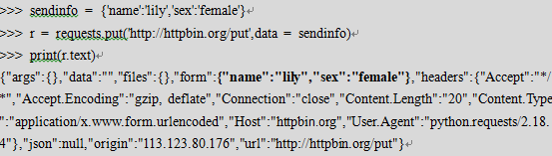
11.2 爬虫3大库
第十一章 项目实战：爬虫程序
Requests库
put()方法主要用于向HTML网页提交PUT请求，相当于HTTP的PUT。

Slide 14
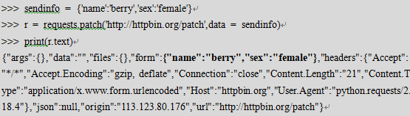
11.2 爬虫3大库
第十一章 项目实战：爬虫程序
Requests库
patch()方法主要用于向HTML网页提交局部修改请求，相当于HTTP的PATCH。比如，我们用patch()方法修改刚才put()方法添加的字典sendinfo。

Slide 15
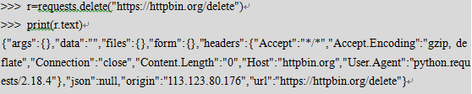
11.2 爬虫3大库
第十一章 项目实战：爬虫程序
Requests库
delete()方法主要用于向HTML页面提交删除请求，相当于HTTP的DELETE。比如，我们删除刚才patch()函数修改后的sendinfo 字典。示例代码如下：

Slide 16
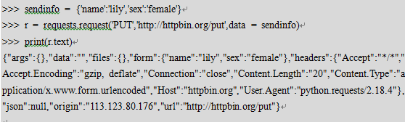
11.2 爬虫3大库
第十一章 项目实战：爬虫程序
Requests库
request()方法，主要用来构造一个请求，支撑以上各个基础方法。
通常使用下面格式来完成该方法的调用格式如下：requests.request(method,url,**kwargs)其中，method 是指请求方式，对应上面所讲的get、put、post等方法；url 代表目标页面的url链接地址。**kwargs 代表控制访问参数，共13个。比如params 参数，代表字典或字节序列，可作为参数增加到url中。代码演示如下：

Slide 17
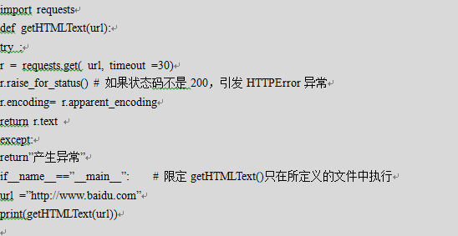
11.2 爬虫3大库
第十一章 项目实战：爬虫程序
定向爬虫代码框架

Slide 18
11.2 爬虫3大库
第十一章 项目实战：爬虫程序
BeautifulSoup
BeautifulSoup库是用Python语言编写的一个HTML/XML的解释器。它可以很好的处理不规范的标记并生成剖析树（parse tree），其本身提供了简单又常用的导航、搜索以及修改剖析树的操作，利用它可以大大简化编程时间。本节主要介绍如何使用该库处理不规范的标记，按照指定格式输出对应的文档。
Html文档 == 标签树 == BeautifulSoup 对象 < > …</>
You didn‘t write that awful page. You’re just trying to get some data out of it. Beautiful Soup is here to help. Since 2004, it‘s been saving programmers hours or days of work on quick-turnaround screen scraping projects.
"A tremendous boon." -- Python411 Podcast
https://www.crummy.com/software/BeautifulSoup/bs4/doc/

Slide 19
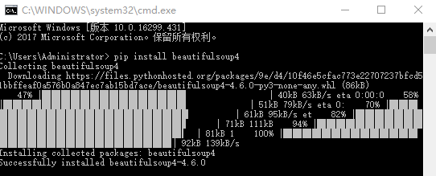
11.2 爬虫3大库
第十一章 项目实战：爬虫程序
bs4 安装
pip install beautifulsoup4

Slide 20
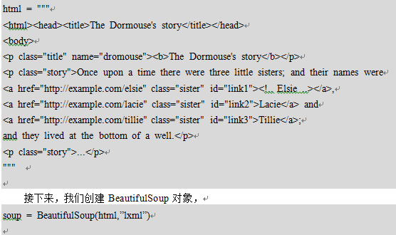
11.2 爬虫3大库
第十一章 项目实战：爬虫程序
bs4 基本操作
创建BeautifulSoup 对象时，首先得导入其对应的bs4库，格式如下：
from bs4 import BeautifulSoup

Slide 21
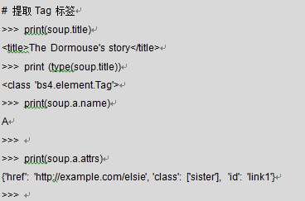
11.2 爬虫3大库
第十一章 项目实战：爬虫程序
BeautifulSoup 库的对象
通常，Beautiful Soup库用于将一个复杂HTML文档转换成一个复杂的树形结构,每个节点都是一个 Python 对象，根据功能划分，将BeautifulSoup库的对象可分为四类，具体包括：
◎Tag：Tag相当于html种的一个标签。有两个重要的属性name和attrs 。name:每个Tag对象的name就是标签本身的名称；attrs:每个Tag对象的attrs就是一个字典，包含了标签的全部属性。

Slide 22
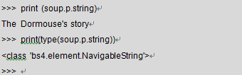
11.2 爬虫3大库
第十一章 项目实战：爬虫程序
BeautifulSoup 库的对象
◎NavigableString
使用Tag对象，我们已经得到了标签的内容。那么，要想获取标签内部的文字该怎么办呢？很简单，用 .string 即可，其类型为NavigableString。示例如下：

Slide 23
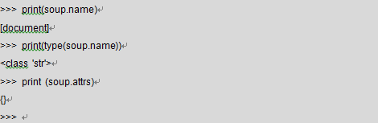
11.2 爬虫3大库
第十一章 项目实战：爬虫程序
BeautifulSoup 库的对象
◎BeautifulSoup
BeautifulSoup 对象表示的是一个文档的全部内容。大部分时候,可以把它当作 Tag 对象，是一个特殊的 Tag，我们可以分别获取它的名称、类型以及属性。接本节例子输出如下：

Slide 24
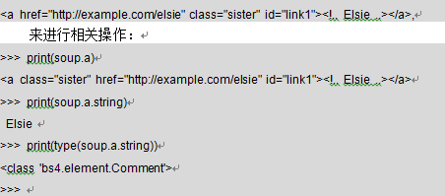
11.2 爬虫3大库
第十一章 项目实战：爬虫程序
BeautifulSoup 库的对象
◎Comment
Comment 对象是一个特殊类型的 NavigableString 对象，其实际输出的内容仍然不包括注释符号，但是如果不好好处理它，可能会对我们的文本处理造成意想不到的麻烦。从本节开始所定义的数据源html字符串中，我们找一个带有注释的a标签，如下：

Slide 25
11.2 爬虫3大库
第十一章 项目实战：爬虫程序
遍历文档
这里我们重点学习一下搜索文档树的find_all()方法。参照beautifulSoup库的帮助文档，其find_all()方法的标准格式如下：
find_all( name , attrs , recursive , text , **kwargs )
◎name参数
name参数可以查找所有名字为name的Tag，字符串对象自动忽略掉。比如我们搜索文档中name为超链接”a”的Tag：
>>> print (soup.find_all('a'))
[<a class="sister" href="http://example.com/elsie" id="link1"><!.. Elsie ..></a>, <a class="sister" href="http://example.com/lacie" id="link2">Lacie</a>, <a class="sister" href="http://example.com/tillie" id="link3">Tillie</a>]
>>>

Slide 26
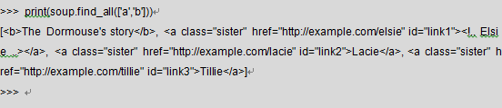
11.2 爬虫3大库
第十一章 项目实战：爬虫程序
遍历文档
另外，name参数也可是列表list、正则式或方法。具体示例分别如下：
第一种，name参数为列表list，如本例中的[‘a’,’b’]。

Slide 27
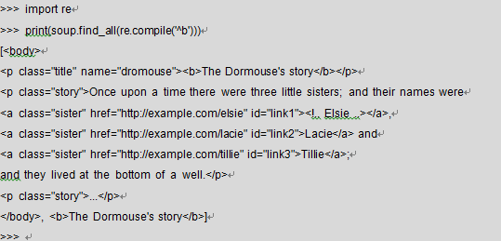
11.2 爬虫3大库
第十一章 项目实战：爬虫程序
遍历文档
第二种，name参数为正则式，如本例中的‘^b’ ,以b开头的标签都能够找到。

Slide 28
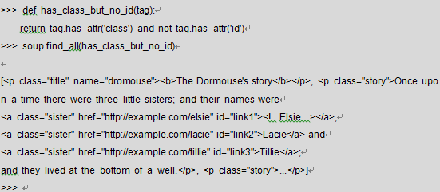
11.2 爬虫3大库
第十一章 项目实战：爬虫程序
遍历文档
第三种，传递函数。如果没有合适过滤器,那么还可以定义一个方法,方法只接受一个元素参数 ,如果这个方法返回 True 表示当前元素匹配并且被找到,如果不是则返回 False。下面方法校验了当前元素,如果包含 class 属性却不包含 id 属性,那么将返回 True。示例代码如下：

Slide 29
11.2 爬虫3大库
第十一章 项目实战：爬虫程序
遍历文档
◎keyword 参数
如果一个指定名字的参数不是搜索内置的参数名,搜索时会把该参数当作指定名字 tag 的属性来搜索,如果包含一个名字为 id 的参数,Beautiful Soup 会搜索每个 tag 的 ”id” 属性。示例如下：
>>> soup.find_all(id='link2')
[<a class="sister" href="http://example.com/lacie" id="link2">Lacie</a>]
如果使用多个指定名字的参数可以同时过滤 tag 的多个属性，Soup对象只保留同时具有指定限定符的标签。示例代码如下：
>>> soup.find_all(href=re.compile("elsie"), id='link1')
[<a class="sister" href="http://example.com/elsie" id="link1"><!.. Elsie ..></a>]
>>>

Slide 30
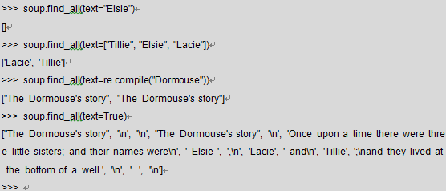
11.2 爬虫3大库
第十一章 项目实战：爬虫程序
遍历文档
◎text 参数
通过 text 参数可以搜搜文档中的字符串内容。与 name 参数的可选值一样, text 参数接受字符串、正则表达式、列表、True等参数。

Slide 31

11.2 爬虫3大库
第十一章 项目实战：爬虫程序
遍历文档
◎limit 参数
find_all() 方法返回全部的搜索结构,如果文档树很大那么搜索会很慢。当我们不需要全部结果,可以使用 limit 参数限制返回结果的数量.效果与 SQL 中的 limit 关键字类似,当搜索到的结果数量达到 limit 的限制时,就停止搜索返回结果。

Slide 32
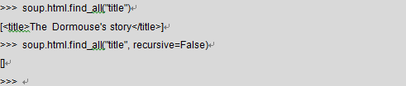
11.2 爬虫3大库
第十一章 项目实战：爬虫程序
遍历文档
◎recursive 参数
通常，调用tag的find_all()方法时,Beautiful Soup 会检索当前tag 的所有子孙节点,如果只想搜索 tag 的直接子节点,可以使用参数recursive=False 。
另外，find还有许多衍生的方法。这里就不再一一叙述，如有需要，可参阅beautifulsoup 的帮助文档。

Slide 33
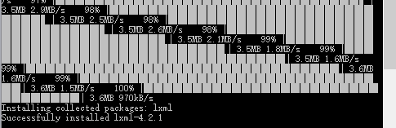
11.2 爬虫3大库
第十一章 项目实战：爬虫程序
Lxml库
lxml是Python语言里和XML以及HTML工作的功能最丰富和最容易使用的库。它是另一个Python爬虫的常用库，它是基于libxml2这一XML解析库的Python封装，速度比BeautifulSoup快。
lxml 库安装：pip install lxml

Slide 34
11.2 爬虫3大库
第十一章 项目实战：爬虫程序
Lxml 基本操作
text= """
<title>The Dormouse's story</title>
<p class="title" name="dromouse"><b>The Dormouse's story</b></p>
<p class="story">Once upon a time there were three little sisters; and their names were
<a href="http://example.com/elsie" class="sister" id="link1"><!.. Elsie ..></a>,
<a href="http://example.com/lacie" class="sister" id="link2">Lacie</a> and
<a href="http://example.com/tillie" class="sister" id="link3">Tillie</a>;
and they lived at the bottom of a well.</p>
<p class="story">...</p>
"""

Slide 35
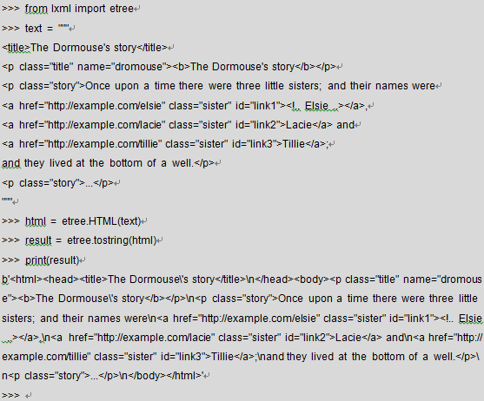
11.2 爬虫3大库
第十一章 项目实战：爬虫程序
Lxml 基本操作

Slide 36
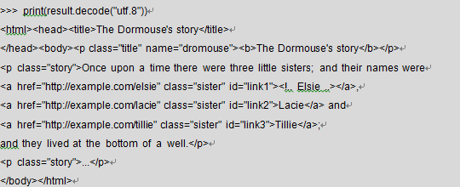
11.2 爬虫3大库
第十一章 项目实战：爬虫程序
Lxml 基本操作

Slide 37
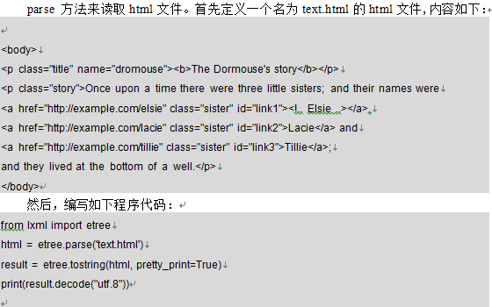
11.2 爬虫3大库
第十一章 项目实战：爬虫程序
Lxml 基本操作

Slide 38
11.2 爬虫3大库
第十一章 项目实战：爬虫程序
Lxml 基本操作
Lxml库中的标签搜索方法，在Lxml库中可用find()、findall()及Xpath()三种方式来搜索Element包含的标签对象。其区别如下：
◎ find():返回第一个匹配对象，其参数使用的xpath语法只能用相对路径（以’.//’开头）;
◎findall():返回一个标签对象的列表，其参数使用的xpath语法只能用相对路径（以’.//’开头）;
◎xpath()：返回一个标签对象的列表，其参数使用的xpath语法既可以是相对路径也可以是绝对路径。

Slide 39
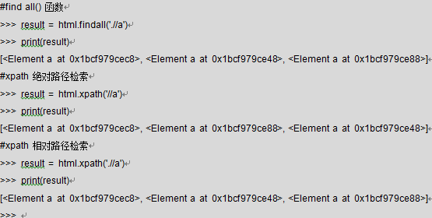
11.2 爬虫3大库
第十一章 项目实战：爬虫程序
Lxml 基本操作

Slide 40
大数据应用人才培养系列教材
第十一章 项目实战：爬虫程序
11.1 爬虫概述
11.2 爬虫3大库
11.3 项目实战
11.4 Scrapy框架

Slide 41
11.3 项目实战
第十一章 项目实战：爬虫程序
酷狗Top500排行榜数据爬取
通过以上对爬虫基础知识及Python爬虫程序设计中所涉及的三大库的学习。本节我们以获取“酷狗TOP500”排行榜数据为例，实战练习基于Python的简单爬虫程序设计思路及实现过程。
思路简析
1.任务要求
以酷狗网站“TOP500歌曲排行榜”网页为定向爬取对象，通过爬虫程序获取其页面中排名前500的歌曲的“rank”、“singer”、“titles”“times”字段值，并输出结果。
2.环境要求
确保已经正常安装Python安装包、Requests模块、BeautifulSoup模块、Lxml模块。

Slide 42
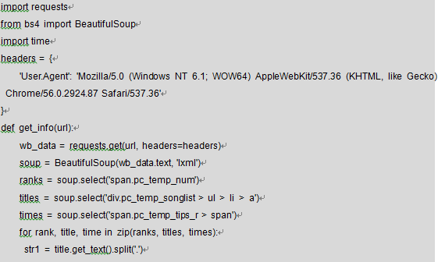
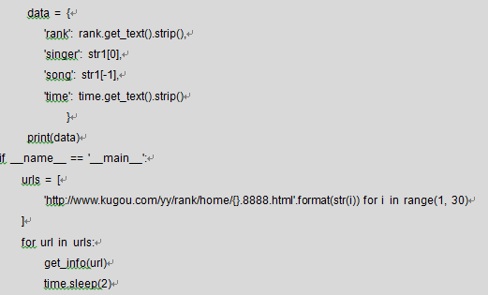
11.3 项目实战
第十一章 项目实战：爬虫程序
酷狗Top500排行榜数据爬取

Slide 43
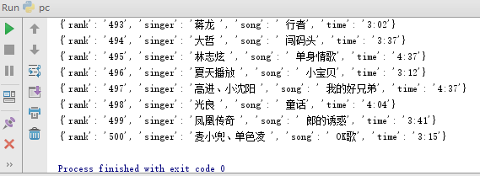
11.3 项目实战
第十一章 项目实战：爬虫程序
酷狗Top500排行榜数据爬取

Slide 44
11.3 项目实战
第十一章 项目实战：爬虫程序
酷狗Top500排行榜数据爬取

Slide 45
大数据应用人才培养系列教材
第十一章 项目实战：爬虫程序
11.1 爬虫概述
11.2 爬虫3大库
11.3 项目实战
11.4 Scrapy框架

Slide 46
11.4 Scrapy框架
第十一章 项目实战：爬虫程序
爬虫框架
Scrapy是一个非常优秀的框架，操作简单，拓展方便。是比较流行的爬虫解决方案。Scrapy 是一个用Python 写的爬虫框架，简单轻巧，使用方便。Scrapy使用Twisted异步网络库来处理网络通讯，架构清晰，其包含的各种中间件可以良好的完成各种需求。Scrapy 文档地址：https://doc.scrapy.org/en/latest/
◎引擎：负责控制在系统中所有组件间的传递，并在相应动作发生时触发对应事件。
◎调度器：它负责接受引擎发送过来的requests请求，并按照一定的方式进行整理排列，入队、并等待Scrapy Engine(引擎)来请求时，交给引擎。
◎下载器：负责下载Scrapy Engine(引擎)发送的所有Requests请求，并将其获取到的Responses交还给Scrapy Engine(引擎)，由引擎交给Spiders来处理。
◎Spiders：负责处理所有Responses,从中分析提取数据，获取Item字段需要的数据，并将需要跟进的URL提交给引擎，再次进入Scheduler(调度器)。

Slide 47
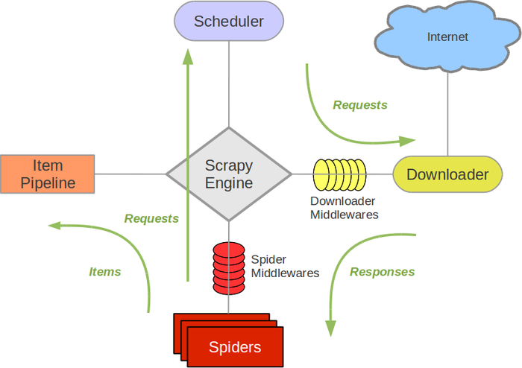
11.4 Scrapy框架
第十一章 项目实战：爬虫程序
爬虫框架

Slide 48
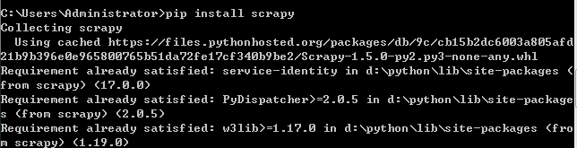
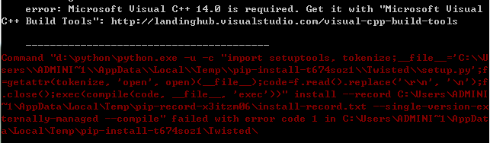
11.4 Scrapy框架
第十一章 项目实战：爬虫程序
框架安装
◎通过pip install Scrapy 方式安装。

Slide 49
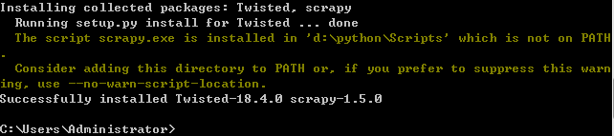
11.4 Scrapy框架
第十一章 项目实战：爬虫程序
框架安装
下载visualcppbuildtools_full.exe 运行安装visual C++ Build Tools然后，在docs对话框中输入 pip install Scrapy 回车。

Slide 50
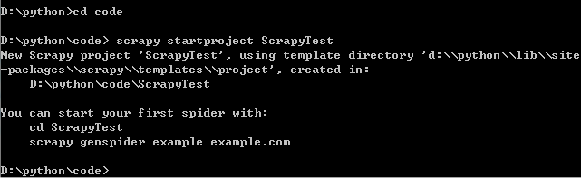
11.4 Scrapy框架
第十一章 项目实战：爬虫程序
框架使用
安装完毕scrapy框架，我们便可以通过它快速搭建爬虫程序开发架构。具体操作如下：在WIN10 dos 窗口，通过scrapy startproject ScrapyTest 命令创建ScrapyTest 爬虫项目。

Slide 51
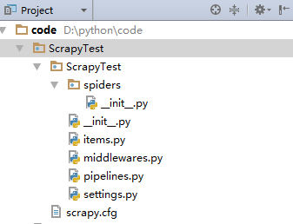
11.4 Scrapy框架
第十一章 项目实战：爬虫程序
框架使用
安装完毕scrapy框架，我们便可以通过它快速搭建爬虫程序开发架构。具体操作如下：在WIN10 dos 窗口，通过scrapy startproject ScrapyTest 命令创建ScrapyTest 爬虫项目。

Slide 52
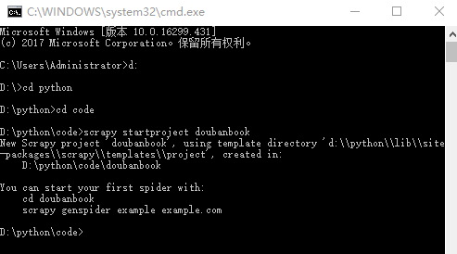
11.4 Scrapy框架
第十一章 项目实战：爬虫程序
框架使用
案例：通过爬取豆瓣网book排行榜数据来演示如何使用Scrapy框架开发爬虫程序。
首先，在代码根目录通过Scrapy startproject doubanbook 创建名字为doubanbook的爬虫项目。

Slide 53
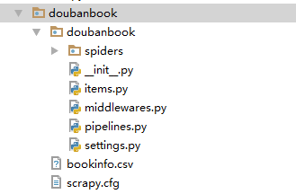
11.4 Scrapy框架
第十一章 项目实战：爬虫程序
框架使用
使用Pycharm IDE 打开刚才创建的doubanbook项目，其框架如下图：

Slide 54
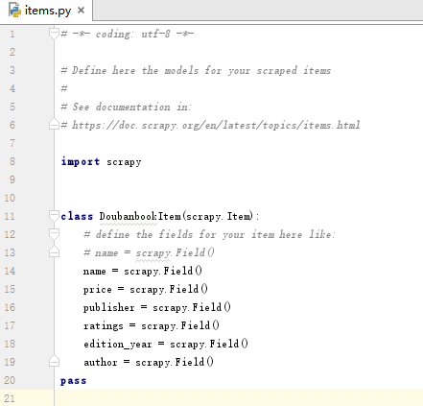
11.4 Scrapy框架
第十一章 项目实战：爬虫程序
框架使用
在Pycharm下，双击右侧items.py 文件，在此处定义将要抓取的book字段名称。我们在自动生成的 class 类中添加对应字段。

Slide 55
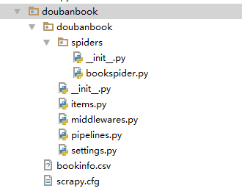
11.4 Scrapy框架
第十一章 项目实战：爬虫程序
框架使用
右键单击spiders文件夹，选择New——>PythonFile——>打开New Python File 对话框 ——> 输入文件名bookspider 创建爬虫文件。

Slide 56
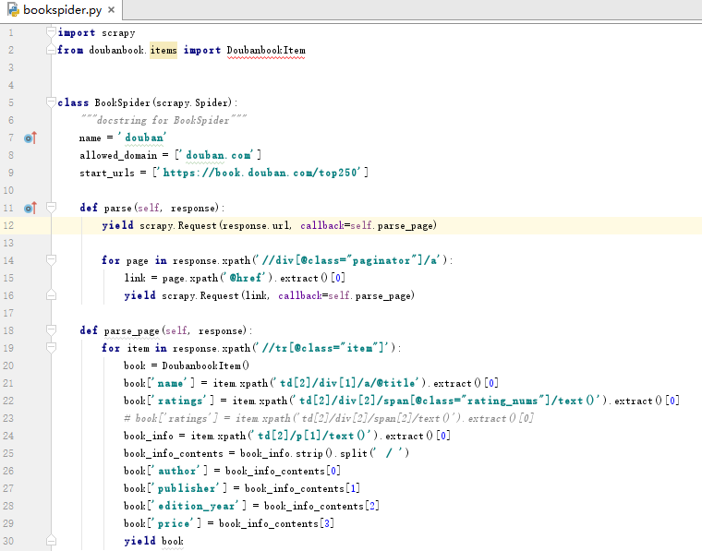
11.4 Scrapy框架
第十一章 项目实战：爬虫程序
框架使用

Slide 57
11.4 Scrapy框架
第十一章 项目实战：爬虫程序
框架使用
然后，双击打开settings.py 爬虫属性配置文件，输入模拟浏览器访问代码。这个一定是必须的，不然，爬虫容易被拒接访问，报错！
USER_AGENT = 'Mozilla/5.0 (Windows NT 6.1; WOW64) AppleWebKit/537.36 (KHTML, like Gecko) Chrome/55.0.2883.87 Safari/537.36'
至此，第一个爬虫程序设计完毕，保存所有代码。接下来，运行爬虫程序，结果。

Slide 58
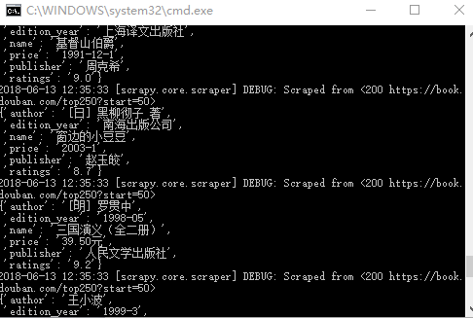
11.4 Scrapy框架
第十一章 项目实战：爬虫程序
框架使用

Slide 59
















运用大数据，精彩你生活
微信公众号推荐
免费大数据APP推荐
刘鹏看未来
云创大数据
我的PM2.5
同声译
智能硬件大数据免费托管平台
环境大数据开放平台

Slide 60































完善的课程体系：大数据方向、人工智能方向。
面向理论与实践，分为本科院校、专科院校、高职院校。

Slide 61

感谢聆听

